Slide 1
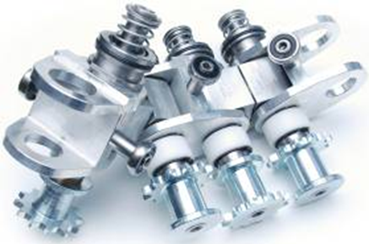
Aumente la vida de la cadena en un 50 %
Cadena de turnelas de larga duración (tecnología a presión)
VALOR Y VENTAJAS |  | DESCRIPCIÓN
Esta nueva solución, combinada con el uso de nuevos materiales (poliacetal y Ertalyte®), disminuyen el estiramiento de la cadena de manera significativa y aumenat la vida útil de la cadena en un 50 %. Ademmás, la utilización de estas materias primas reduce la fricción y elimina toda contaminación. Estas ventajas resultan en hasta un 30 % menos de costos de mantenimiento. |  | La vida útil promedio es de 18 000 horas o 3 años. Una mejor resistencia al estiramiento significa una mejor sincronización durante la transferencia de preformas. Perfil de pieza de unión optimizado para evitar la fricción. Anillo de poliacetal para un mejor contacto con la rueda tensora. Anillo de resorte guía interior hecho en Ertalyte®: evita el desgaste del casquillo autolubricado, plan y kit de mantenimiento disponibles, versiones con cambio rápido y no rápido disponibles, puede instalarse en lugar de la cadena estándar.
DESCRIPCIÓN
Valor: Optimización de costos, eficiencia, obsolescencia
Equipo: sopladoras Series 2 (MM, GM, TM, paso de horno de 40 o 50 mm, horno de calentamiento preferencial, tipo guiado rodamiento W.
Código de catálogo: 967

